Slide 1
3. 동시성(concurrent) 소켓 프로그래밍
Notes:
09. 객체 지향 프로그래밍과 클래스

Slide 2
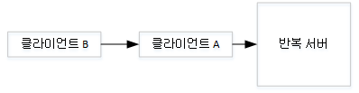
서버 종류
반복 서버(iterative server)
클라이언트의 요청을 하나씩 서비스하는 서버
A가 서비스 받고 있는 동안에 B는 대기
A 서비스가 길어지면 B의 대기시간도 길어진다!
병행 서버(concurrent server)
클라이언트들을 동시에 서비스하는 서버
스레드 방식
클라이언트 마다 별도의 스레드 사용: 멀티스레드
이벤트 구동 방식
이벤트가 발생하면 처리하는 방식
Notes:
concurrent server 구현 방법
thread
select()
asyncio module
selectors module

Slide 3
병행 서버를 위한 Multithread Socket Programming

Slide 4
TCP 멀티스레드 서버
스레드(thread)란?
운영체제에 의해 시간이 배분되고 관리되는 프로그램 실행 단위
스텍(stack), 데이터 메모리 등을 공유
스레드를 생성하고 스레드에게 함수의 실행을 맡기면 사용자 개입이 필요 없음
메인 스레드는 클라이언트를 연결하고 데이터 처리(함수)는 스레드를 생성하여 서브 스레드에게 맡긴다
Notes:
Thread를 생성할 때 지정되는 handler 함수는 운영체제에 의해 관리되고 실행된다

Slide 5
TCP 멀티스레드 서버
멀티스레드 구현 방법
_thread 모듈 사용
threading + subclass
threading.Thread 사용
concurrent.future 모듈 사용
소켓 생성 및 결합
socket(), bind()
while True: #if 멀티 유저
listen()
accept()
create thread(recv_handler, args)
무한 루프의 개수 = 스레드 개수!!!
서브 스레드로 실행
def recv_handler():
while True:
수신 데이터 처리
Notes:
Thread를 생성할 때 지정되는 handler 함수는 운영체제에 의해 관리되고 실행된다

Slide 6
threading.Thread를 사용한 멀티스레드
threading.Thread를 이용한 멀티스레드 구현
스레드로 처리할 함수를 정의
threading.Thread 클래스를 이용하여 스레드를 생성하고 실행 함수 지정
생성된 스레드를 start() 함수로 시작
daemon 속성을 True로 설정하면 스레드가 종료될 때까지 메인 스레드가 유지됨
import threading
➊ def handler(sock): ⬅ Thread로 실행할 함수
.........
➋ cThread = threading.Thread(target = handler, args=(sock,)) #스레드생성
➌ cThread.daemon = True ⬅ sub thread가 종료되어야 main thread 종료
➍ cThread.start() ⬅ Thread 시작

Slide 7
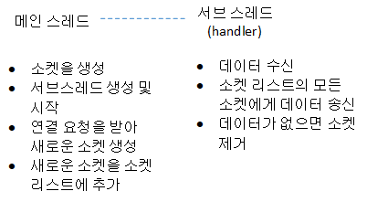
threading.Thread를 사용한 멀티스레드 채팅 서버
threading 모듈을 이용한 멀티 스레드 채팅 서버
동시에 여러 클라이언트를 지원하는 채팅 서버
메시지를 다른 클라이언트에게 전송
from socket import socket
import threading
def handler(c_sock):
.........
sock = socket(AF_INET, SOCK_STREAM)
sock.bind(("", 2500))
conn_socks = []
while True:
sock.listen(1)
c_sock, a = sock.accept()
cThread = threading.Thread(target=handler, args=(c_sock,))
cThread.daemon = True
cThread.start()
conn_socks.append(c_sock) ❹연결된 소켓을 소켓 목록에 추가
❶연결된 클라이언트 소켓 목록
❷스레드 생성
❸스레드 실행

Slide 8
threading.Thread를 사용한 멀티스레드 채팅 서버
멀티 스레드 채팅 서버에서 수신 데이터 처리 함수(handler)
수신 데이터를 모든 클라이언트에게 전송하는 함수
서브 스레드로 실행
def handler(c_sock):
global conn_socks
while True:
data = c_sock.recv(2014)
for conn in conn_socks:
conn.send(bytes(data))
if not data:
conn_socks.remove(c_sock)
c_sock.close()
break
❶서브스레드로 실행되는 핸들러 함수
❷연결된 모든 소켓에게 데이터 송신
❸data == ''(empty string)이면
❹데이터가 없는 소켓은 목록에서 제거

Slide 9
threading.Thread를 사용한 멀티스레드 채팅 서버
멀티스레드 채팅 프로그램 실행
먼저 서버 프로그램 실행(Thread_Server.py)하고 두 개 이상의 클라이언트 프로그램 실행(Dummy_TCP_client.py)한다. 클라이언트가 메시지를 송신하면 모든 클라이언트가 이 메시지를 수신한다.
Dummy_TCP_client.py는 순차적으로 프로그램을 처리하므로 메시지 입력이 끝나야 송신과 수신이 진행된다. 클라이언트 프로그램에서도 스레드를 이용하여 메시지가 수신되면 즉시 출력되도록 프로그램을 수정하시오.

Slide 10
GUI 소켓 프로그래밍

Slide 11
GUI 소켓 프로그램
클라이언트로부터 섭씨 온도를 받아 화씨 온도로 변환하여 전송하는 서버 프로그램
서버: 텍스트 모드, 클라이언트: GUI
클라이언트에서 수신 데이터를 사용자 화면에 표시하기 위해 스레드 필요
화면 구성
TCP 소켓 생성과 바인드
접속 대기 및 연결
TCP 소켓 생성과 연결
수신처리함수
(handler()
실행
스레드 생성 및 시작
데이터(섭씨) 수신
섭씨를 화씨로 변환
화씨 온도 전송
데이터 수신
수신데이터 표시
클라이언트
서버

Slide 12
온도 변환 서버 프로그램
소켓을 생성하고 클라이언트와 연결한다
섭씨 온도를 화씨 온도로 변환하여 전송한다
s = socket(AF_INET, SOCK_STREAM)
s.setsockopt(SOL_SOCKET, SO_REUSEADDR, 1)
s.bind(('', port))
s.listen(1)
conn, (remotehost, remoteport) = s.accept()
while True:
data = conn.recv(BUFSIZE)
if not data:
break
data = float(data.decode()) #수신 데이터를 float형으로 변환
data = 9.0/5.0*data + 32.0 #화씨 온도 계산
data = '{:.1f}'.format(data) #소숫점 1자리까지 표시
conn.send(data.encode())
conn.close()
Notes:
struct.pack으로 변환하면 소수점 아래 자릿수 가 달라진다

Slide 13
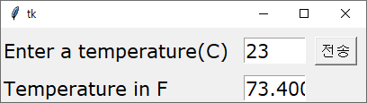
GUI 온도 변환 클라이언트 프로그램
사용자로부터 섭씨 온도를 입력 받아 서버로 전송하고, 서버로부터 화씨 온도를 수신하여 표시하는 GUI 클라이언트 프로그램
Label
Entry
Button
Label
Entry

Slide 14
GUI 온도 변환 클라이언트 프로그램
Label
Entry
사용자 화면 구성
❶
❷
❺
Button
root = Tk()
message_label = Label(text='Enter a temperature(C) ',font=('Verdana', 16))
entry1 = Entry(font=('Verdana', 16), width=5)
recv_label = Label(text='Temperature in F ',font=('Verdana', 16))
entry2 = Entry(font=('Verdana', 16), width=5)
calc_button = Button(text='전송', font=('Verdana', 12), command=calculate)
message_label.grid(row=0, column=0, sticky=W)
recv_label.grid(row=1, column=0, sticky=W)
entry1.grid(row=0, column=1)
entry2.grid(row=1, column=1)
calc_button.grid(row=0, column=2, padx=10, pady=10)
❸
Label
❹
Entry
❶
❷
❸
❹
❺

Slide 15
GUI 온도 변환 클라이언트 프로그램
버튼 callback 함수
섭씨 온도 창의 값을 읽어 서버로 전송한다
#섭씨 온도를 서버로 전송
def calculate():
global temp
temp = float(entry1.get()) #Read a temp
#entry1.delete(0,END) #입력 창을 지운다
sock.send(str(temp).encode()) #send the temp in C to server

Slide 16
GUI 온도 변환 클라이언트 프로그램
소켓 생성과 메시지를 수신하는 메인 스레드
스레드를 사용하여 데이터를 수신하여 화면에 표시
def handler(sock):
while True:
try: #수신 데이터가 없으면 예외 발생
r_msg = sock.recv(1024) #메시지 수신
except: #수신 데이터 없음
pass
else: #수신 데이터 표시
entry2.delete(0, END)
entry2.insert(0, r_msg.decode())
entry1.delete(0, END)
sock = socket(AF_INET, SOCK_STREAM)
sock.connect(("localhost", 2500))
cThread = threading.Thread(target=handler, args=(sock,))
cThread.daemon = True
cThread.start()
Notes:
메시지를 수신하여 메시지 창에 표시하는 작업은 계속 진행되어야 하므로 스레드로 실행한다.

Slide 17
UDP 멀티스레드 서버
UDP 채팅 서버 프로그램(chatserver_udp.py)
UDP 프로토콜을 사용한 에코 서버 프로그램
서버는 발신자를 제외한 다른 클라이언트에게 메시지 송신
import socket
import time
host = ''
port = 2500
clients = [] #클라이언트 리스트
s = socket.socket(socket.AF_INET, socket.SOCK_DGRAM)
s.bind((host, port))
s.setblocking(0)
quitting = False
print('Server Started')
while True:
try:
data, addr = s.recvfrom(1024)
if "quit" in data.decode():
break
if addr not in clients: #클라이언트 리스트에 없으면 추가
print("new client")
clients.append(addr)
print(time.ctime(time.time()) + str(addr) + ': :' + data.decode())
for client in clients: #모든 클라이언트에게 전송
if client != addr:
s.sendto(data, client)
except:
pass
s.close()
데이터 수신
새로운 소켓을 목록에 추가
UDP 소켓 사용
차단 소켓
발신자가 아니면 메시지 전송

Slide 18
UDP 멀티스레드 클라이언트 프로그램
threading.Thread를 사용한 UDP 채팅 클라이언트 프로그램(thread_udp_client.py)
메시지를 수신하여 화면에 출력하는 기능을 핸들러로 작성하여 실행
송신 메시지 입력 중이라도 수신 메시지를 표시 가능
#데이터 수신은 스레드로 실행하고 송신은 무한 루프로 실행
import socket
import threading
def handler(c):
while True:
msg, addr = c.recvfrom(1024)
print(msg.decode())
connection = ('localhost', 2500)
s = socket.socket(socket.AF_INET, socket.SOCK_DGRAM)
#서버로 데이터를 먼저 보내지 않으면 소켓이 정의되지 않아 스레드 에러 발생
my_id = input("ID를 입력하세요: ")
s.sendto(('['+my_id+'] ').encode(), connection)
cThread = threading.Thread(target=handler, args=(s,))
cThread.daemon = True
cThread.start()
while True:
msg = '['+my_id+'] '+input()
s.sendto(msg.encode(), connection)
서브 스레드로 실행한 핸들러 함수
서브 스레드 생성

Slide 19
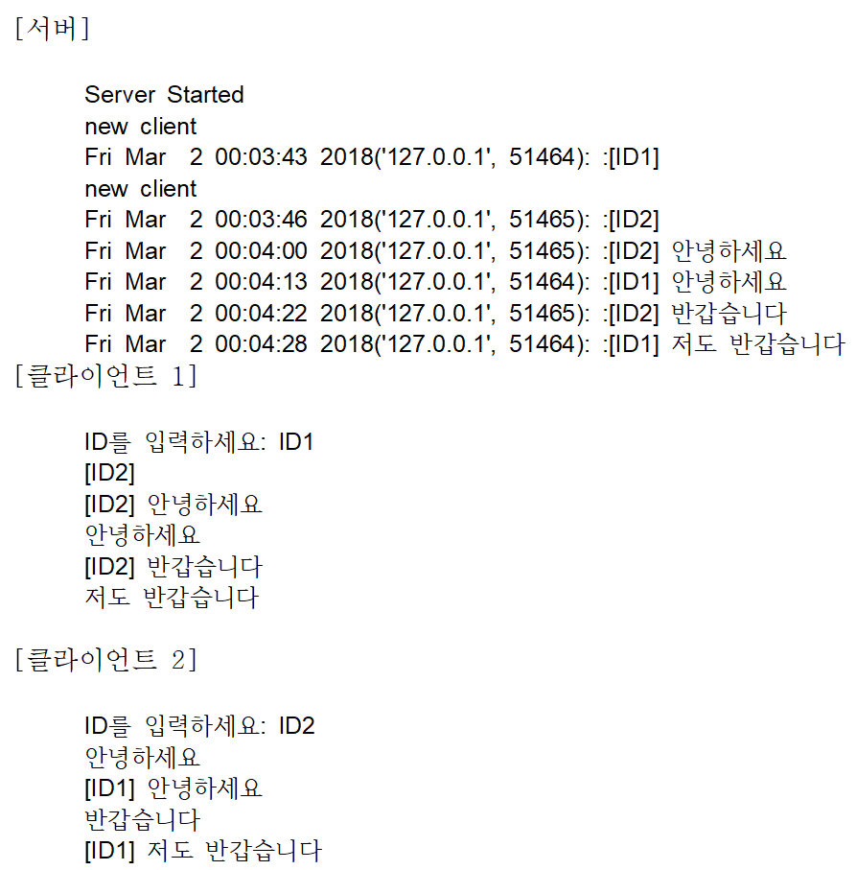
UDP 멀티스레드 프로그램
UDP 채팅 프로그램 실행
서버 프로그램 실행(chatserver_udp.py)
두 개 이상의 클라이언트 프로그램(thread_udp_client.py) 실행
어떤 클라이언트가 메시지를 송신하면 모든 클라이언트가 이 메시지를 수신한다.

Slide 20
select 모듈을 사용한 소켓 프로그래밍
입출력은 비동기적으로 이루어지므로 블로킹 모드 입출력은 비효율적이다.
select() 함수를 이용하면 소켓에서 「읽기」, 「쓰기」, 「오류」 이벤트 발생 여부를 알 수 있다.
select() 함수의 인수로 소켓 리스트를 전달하면 이벤트 발생 소켓 리스트를 반환 받는다.
이벤트 발생 소켓 리스트를 조사하여 데이터 송수신을 수행하면 효율적인 프로그래밍이 가능하다.

Slide 21
select.select() 함수의 사용
r_sock, w_sock, e_sock = select.select(s_list1, s_list2, s_list3, timeout)
s_list1: 「읽기」, 「연결」 이벤트 발생을 검사할 소켓 리스트
s_list2: 「쓰기」 이벤트 발생을 검사할 소켓 리스트
s_list3: 「오류」 이벤트 발생을 검사할 소켓 리스트
각 소켓 리스트에 저장된 소켓에서 「읽기」, 「쓰기」, 「오류」 이벤트가 발생하면 해당 소켓 목록이 r_sock, w_sock, e_sock 리스트에 저장되어 반환됨
반환 소켓 리스트를 조사하여 데이터 송수신을 처리하면 블로킹없이 송수신이 가능하다
timeout을 지정하지 않으면 블로킹 모드로 동작한다. timeout을 지정하면 timeout 후 select()가 반환됨

Slide 22
select 모듈을 사용한 서버 프로그래밍
select()를 사용한 에코 서버
「읽기」 이벤트 발생을 조사하여 처리
「읽기」 이벤트: 연결 요청과 데이터 도착할 때 발생
연결 요청: 발생 소켓이 서버 소켓. 연결하고 소켓 리스트 추가
데이터 도착: 발생 소켓이 클라이언트 소켓. 데이터를 읽어 출력하고 재송신
select()로 소켓 이벤트 설정
↓
이벤트 발생 소켓 조사
↓
서버 소켓?
↓
데이터 수신 및 출력, 데이터 에코(송신)
→(Y) 클라이언트 접속을 받고 클라이언트 소켓을 리스트에 추가
→ (exception) 소켓을 닫고 리스트에서 제거

Slide 23
select 모듈을 사용한 서버 프로그래밍
select()를 이용한 에코 서버
………
s_sock.listen(5)
sock_list.append(s_sock) ➊서버 소켓을 목록에 추가
print("Server waiting on port " + str(port))
while True:
r_sock, w_sock, e_sock = select.select(sock_list, [], []) ➋이벤트 조사
for s in r_sock:
if s == s_sock: ➌서버에서 연결 이벤트 발생
c_sock, addr = s_sock.accept()
sock_list.append(c_sock) ➍새로운 client 소켓 목록 추가
print(" Client (%s, %s) connectd" %addr)
else: #데이터 도착 이벤트
try:
data = s.recv(BUFFER) ➎ client에서 읽기 이벤트
print("Received: ", data.decode())
if data:
s.send(data)
except:
print("Client (%s, %s) is offline" %addr)
s.close()
sock_list.remove(s)➏연결 종료된 client 제거
continue
s_sock.close()

Slide 24
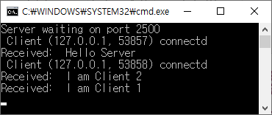
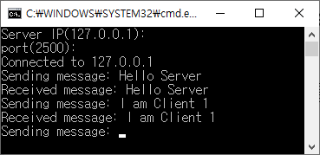
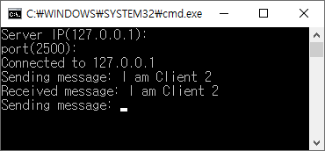
select 모듈을 사용한 서버 프로그래밍
select()를 사용한 TCP 에코 프로그램 실행
에코 서버 프로그램 실행(select_server.py)
두 개 이상의 클라이언트 프로그램(Dummy_TCP_client.py) 실행
클라이언트가 메시지를 송신하면 동일한 메시지를 수신한다.
[서버 화면]
[클라이언트 1 화면]
[클라이언트 2 화면]

Slide 25
select 모듈을 사용한 클라이언트 프로그래밍
select()를 사용한 에코 클라이언트 프로그램
# select_client.py
from socket import *
from select import *
sock_list = []
sock = socket() #옵션이 없으면 TCP 소켓 사용
sock.setsockopt(SOL_SOCKET, SO_REUSEADDR, 1)
sock_list.append(sock)
sock.connect(('localhost', 2500))
while 1:
r_sock, w_sock, e_sock = select(sock_list,[],[], 0) #비블로킹 모드로 동작
if r_sock: #수신 데이터가 있으면 출력
for s in r_sock:
if s == sock:
msg = sock.recv(1024).decode()
print("Received: ", msg)
smsg = input("msg to send: ") #메시지 송신
sock.send(smsg.encode())
[실행] select_server.py를 먼저 실행하고 클라이언트를 실행해 보자

Slide 26
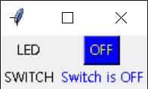
select 모듈을 사용한 GUI 클라이언트 프로그래밍
LED 상태를 서버로 전송하고 SWITCH 상태를 수신하여 라벨로 표시하는 클라이언트 프로그램(select 사용)
위젯 생성과 배치
root = Tk() #기본 윈도우 생성
btn_color = 'red'
btn_text = 'ON'
LED_label = Label(text="LED") #LED 라벨
switch_label = Label(text="SWITCH") #switch 라벨
switch_state_label = Label(text="Switch is OFF",fg='blue') #switch 상태 라벨
LED_button = Button(text=btn_text, fg='yellow', bg=btn_color, \
command=button_command) #button 라벨
#위젯 배치
LED_label.grid(row=0, column=0)
LED_button.grid(row=0, column=1)
switch_label.grid(row=1, column=0)
switch_state_label.grid(row=1, column=1, sticky=E)
#소켓을 생성하고 서버로 연결
sock = socket()
sock.connect(('localhost', 2500))

Slide 27
select 모듈을 사용한 GUI 클라이언트 프로그래밍
버튼을 클릭하면 상태를 서버로 전송(버튼 callback 함수)
# button click callback
def button_command():
global sock, btn_text, btn_color
if btn_text == 'ON':
btn_text = 'OFF'
btn_color = 'blue'
else:
btn_text = 'ON'
btn_color = 'red'
LED_button.configure(text=btn_text, bg=btn_color) ❶
sock.send(btn_text.encode() ❷
❶ 버튼의 색상과 텍스트 변경
❷ 버튼 텍스트를 서버로 전송

Slide 28
select 모듈을 사용한 GUI 클라이언트 프로그래밍
서버로부터 메시지를 받아 화면에 출력
handler() 함수는 after() 함수를 사용하여 0.2초 마다 실행되도록 설정
# data receiving and handling
def handle():
global root, sock, switch_state_label, sock_list
#root.mainloop()
r_sock, w_sock, e_sock = select([sock], [], [], 0) ❶
if r_sock:
msg = sock.recv(1024).decode() ❷
print(msg)
if msg.upper() == 'OFF': ❸
switch_state_label.configure(text='Switch is OFF')
else:
switch_state_label.configure(text='Switch is ON')
root.after(200, handle) ❹
❶ 데이터 수신 검사. 비블로킹모드로 설정
❷ 데이터 수신
❸ 수신 데이터에 따라 라벨 변경
0.2초 후에 다시 handle 함수 호출하는 이벤트 등록.
따라서 handle 함수는 0.2초 마다 반복된다

Slide 29
실행
프로그램 실행
서버 프로그램(Dummy_TCP_server.py)를 실행하고 클라이언트를 실행한다. LED 버튼을 누를 때마다 상태가 변하는지 확인한다
연습문제
다음과 같이 동작하는 서버 프로그램을 라즈베리파이에서 작성하시오
라즈베리파이 GPIO18에 LED를 연결하고, GPIO23에 스위치를 연결한다. 수신 메시지가 "ON"이면 LED를 켜고, "OFF"이면 LED를 끈다.
스위치의 상태를 2초 마다 읽어 클라이언트로 전송한다.

